Slide 1
내가 갈가[家]
의리 D106
이흥종 박재희 백소원
이 준 신동윤 오민준

Slide 2
목차
1
문제 제시
2
서비스 키워드
3
MVP 소개
4
활용 기술
5
서비스의 이점과 차별성

Slide 3
문제 제시
1
2
거리가 먼 지역에 방을 구할 때
허위매물
3
4
몸이 불편해 직접 방을
보러다니기 힘들 때
급하게 방을
구해야 하는 경우

Slide 4
서비스 키워드
비대면
직접 방문하지 못하는 사람들을 위한
비대면 방 구하기 서비스 제공
실시간 화상 채팅
실시간 화상채팅 서비스 제공으로
직접 매물 확인 가능
시간 절약
직접 방문하지 않으므로 시간 절약 가능
체크리스트
방을 구할 때 필수적으로 확인해야 하는
수압, 주방 분리 등의 체크리스트를 제공

Slide 5
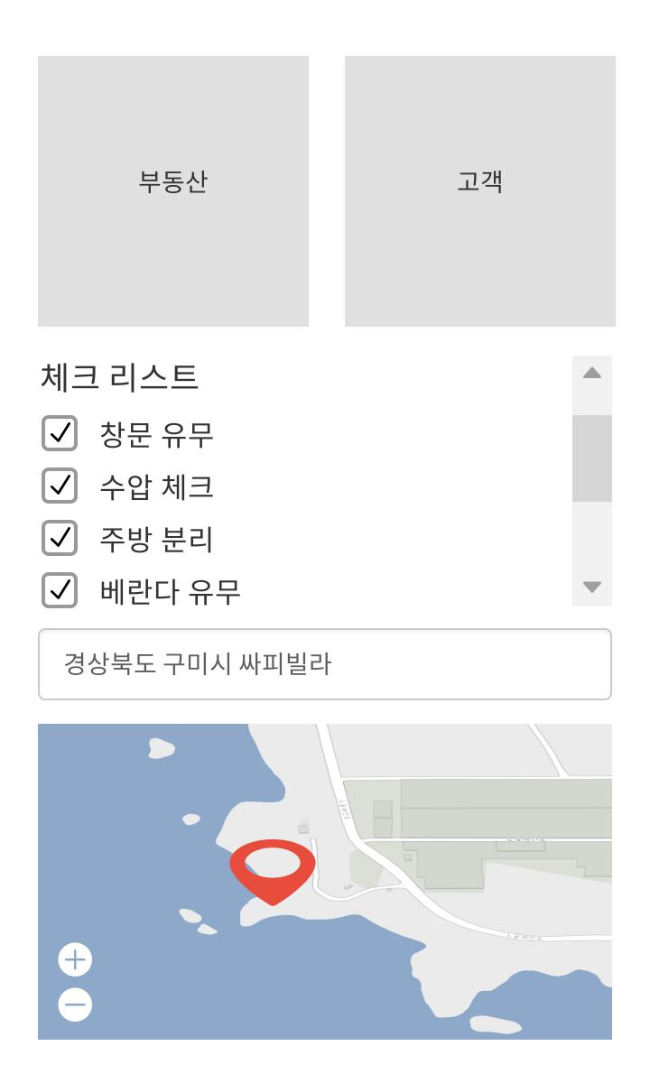
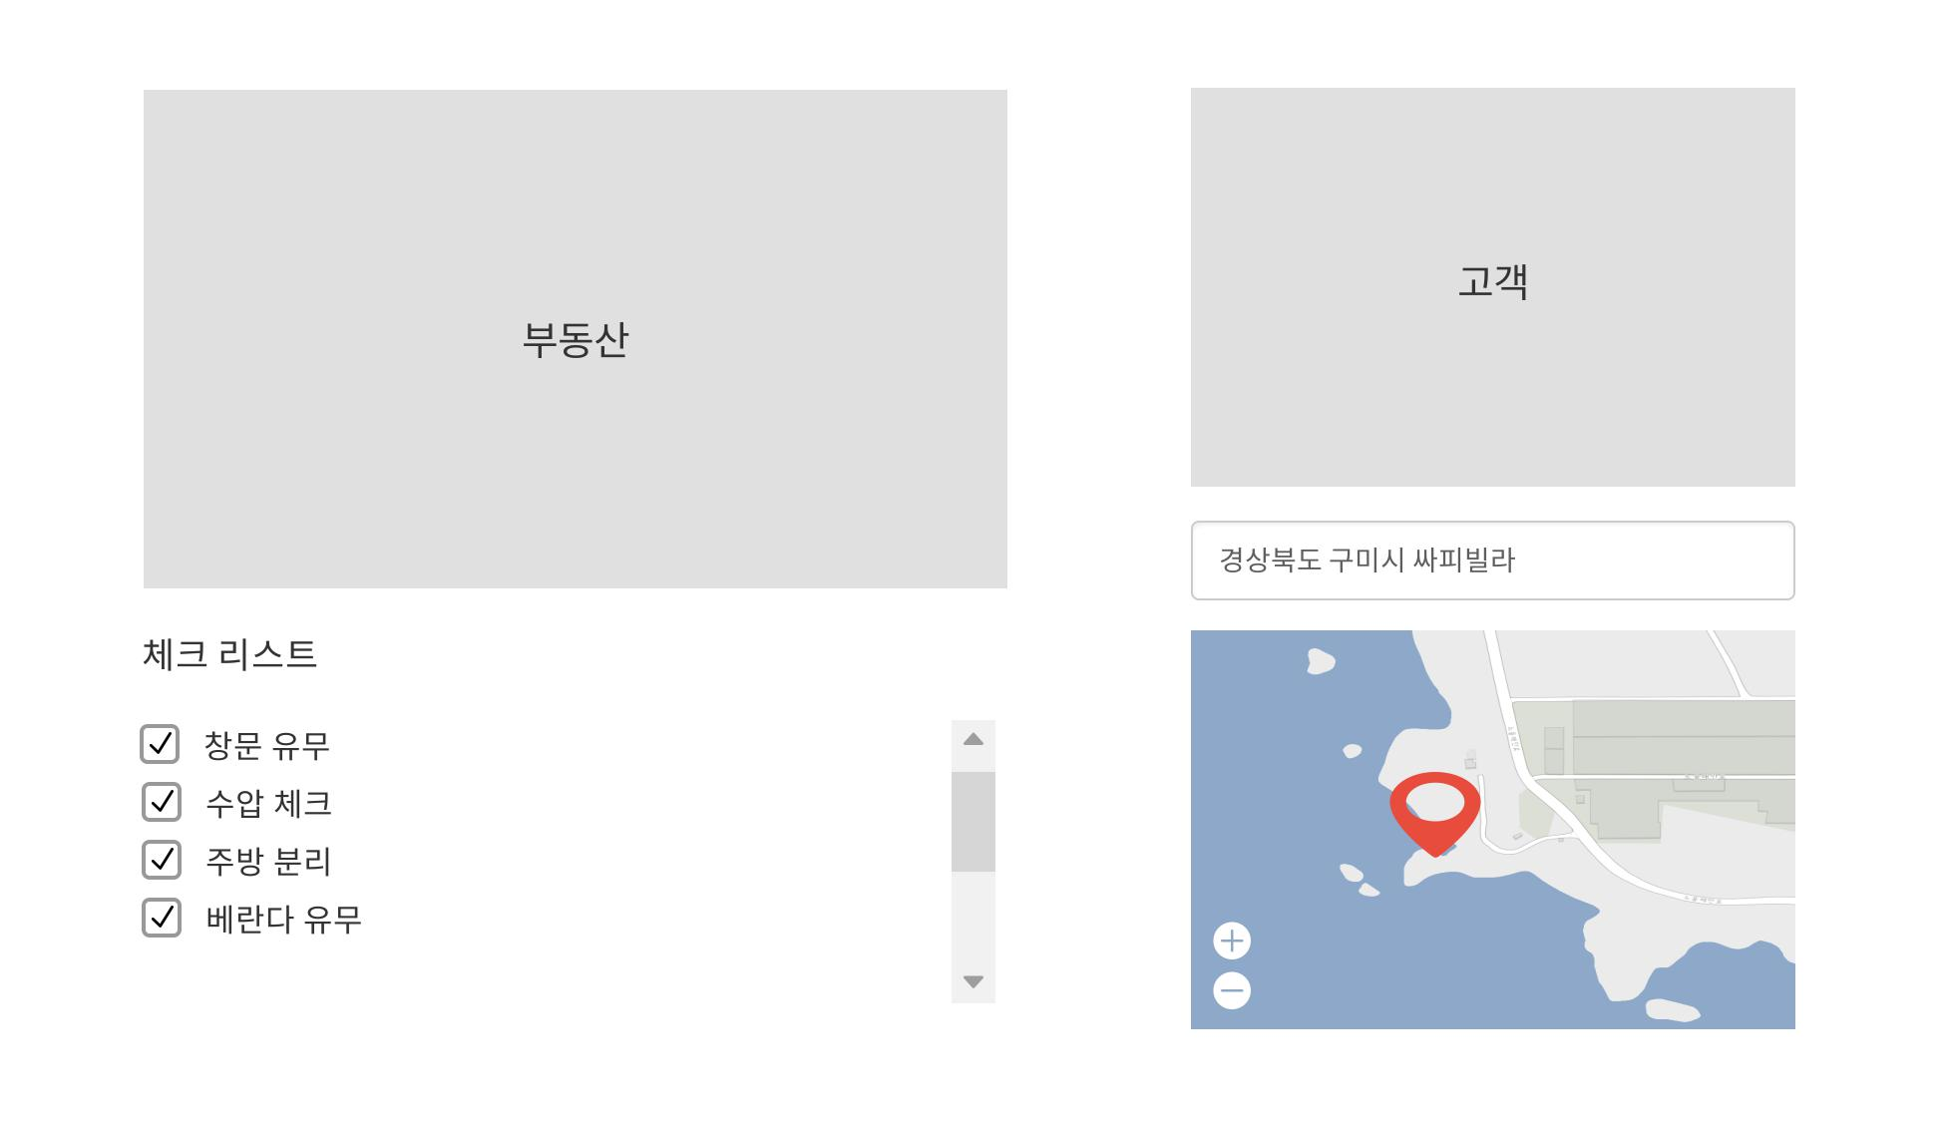
Mock Up
[그림2: 웹 상에서의 사용자 뷰]
[그림1: 모바일 상에서의 사용자 뷰]
Mars
Mars is full of iron oxide dust
Pluto
It’s now considered a dwarf planet
Earth
Earth is the planet where we live on

Slide 6




활용 기술

Slide 7
WebRTC
WebRTC ?
RTCPeerConnection
브라우저간의 실시간 연결을 해주는 프레임워크
암호화
대역폭 관리
MediaStream
RTCDataChannel
카메라와 마이크
P2P 통신

Slide 8
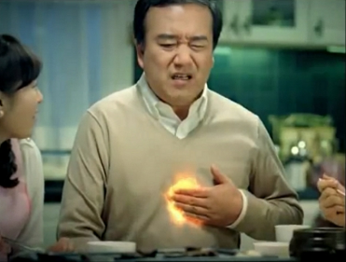
서비스 이용 전
매물 확인
3
부동산 방문
계약
2
4
매물 탐색
귀가
1
5

Slide 9
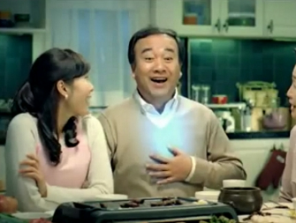
서비스 이용 후
비대면 상담
2
매물 탐색
계약
1
3

Slide 10
차별성
Old
New
매물 확인을 위해
직접 방문
매물을
실시간으로 확인
Old
체크리스트를
제공하여 필요 항목
확인 가능
고객이 필요한 부분
스스로 확인
New

Slide 11
질문.

Slide 12
감사합니다.

